Slide 1
Python for data analysis
Final project

Slide 2
Rappel des objectifs
DataPrep : préparation du dataset
DataViz : Visualisation des données et interprétations
Models : Création de modèles prédictifs.

Slide 3
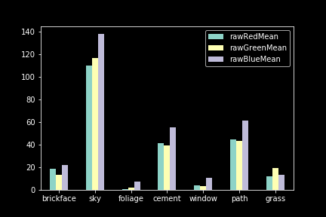
La quantité de couleurs est elle suffisante?
On peut voir ici un graphique présentant les médianes de chaque couleurs pour chaque classe.
Si l’on se penche sur le ciel, la présence de vert y est prédominante, ce qui est relativement curieux.
Pour quelle raison ces chiffres curieux apparaissent ?

Slide 4
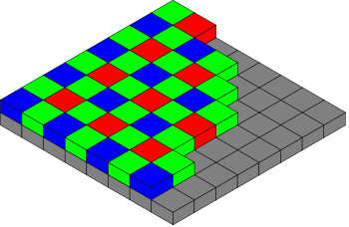
La matrice de Bayer
Une matrice de Bayer est une matrice de filtres de couleur placée entre une lentille et un capteur photographique numérique afin de pouvoir enregistrer des photographies en couleur.
Une matrice de Bayer est constituée à 50 % de filtres verts, à 25 % de filtres rouges et à 25 % de filtres bleus, de sorte à imiter la physiologie de l'œil humain.
Source : https://fr.wikipedia.org/wiki/Matrice_de_Bayer

Slide 5
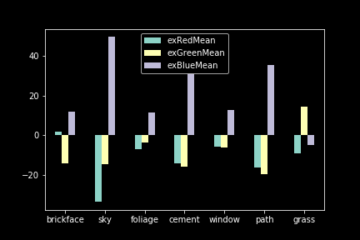
Les excès de couleurs
Le deuxième type d’informations qui seraient compréhensible par un humain est l’excès de couleurs.
Malheureusement cette visualisation ne semble pas apporter plus d’informations.

Slide 6
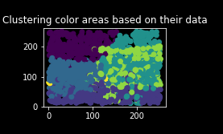
Clustering : K-means
Le clustering ici est un algorithme de K-moyennes. Il mesure les moyennes des points de chaque vecteurs associés pour en calculer une distance.
Dans notre étude, le nombre de cluster est de 7. La précision de ce cluster est de 37% ce qui est très faible pour une prédiction.
L’algorithme de clustering ne va pas être très utile pour ce dataset.

Slide 7
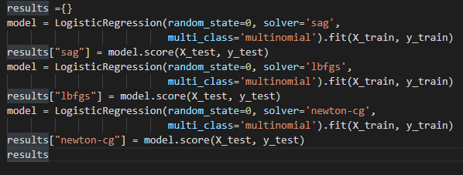
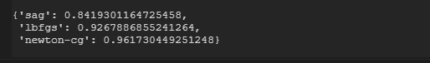
Approche basique : Régression Logistique
Une simple régression logistique dépendant de trois solveurs différents.
Les résultats sont relativement surprenant sur les données de tests ce qui pourrait suffire à des prédictions.
Il faut nuancer cependant le dataset a été construit sur 7 images (cf : documentation) Cela implique que le dataset a été construit sur des données qui ne sont pas généralisées ( illumination, focale etc. ).

Slide 8
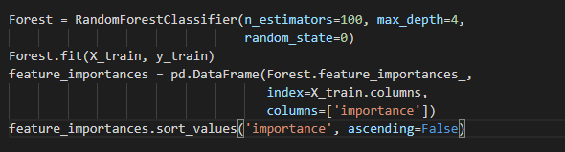
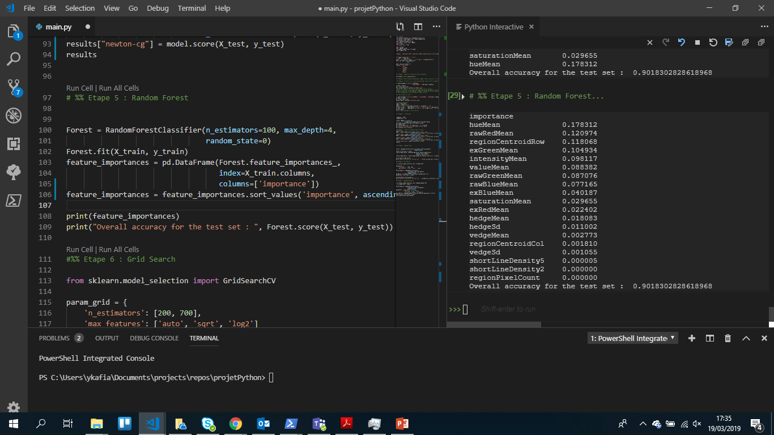
Random Forest : approche classique
L’approche classique du random forest nous donne une précision en donnée de test excellente.
On peut aussi observer que les features qui ont le plus joués dans la prédiction sont la couleur moyenne la plus présente ( Hue Mean ), la moyenne de Rouge dans le segment et la présence en hauteur du segment (qui pourrait différencier le ciel et les éléments sur terre)

Slide 9
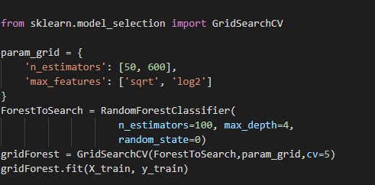

Random Forest : Grid Search
Dans cette étude un algorithme de Grid Search a été utilisé.
Le nombre d’estimateurs fixé à 50 ainsi que les max_features calculés par une racine nous donne un résultat moins bon que la démarche classique.
Le grid search ne semble pas très concluant pour cette modélisation succinte

Slide 10
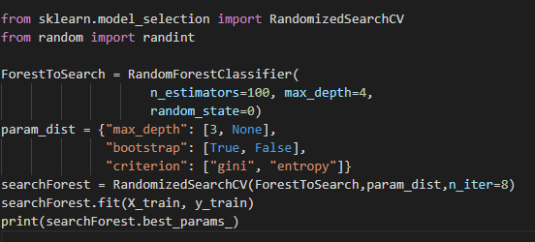
Random Forest : Randomized Search
Dans cette étude un algorithme de Randomized Search est utilisé.
Curieusement on obtient des résultats similaire au Grid Search, moins convaincant que l’approche classique sur les données de tests.
{'max_depth': None, 'criterion': 'entropy', 'bootstrap': False}
Overall accuracy for the test set : 0.8652246256239601

Slide 11
Conclusion
Le dataset semble très peu diversifié pour avoir un modèle qui soit réellement utilisable et industrialisable
Les modélisations semblent correcte et leurs tests sont convaincants
Une simple régression est suffisante mais l’approche Random Forest semble plus convaincante d’un point de vue fonctionnel

